Slide 1



Microservicios
Nivel Básico
Instructor: Carlos Carreño
ccarrenovi@gmail.com

Slide 2
Modulo 8. Probando la API con Swagger
Objetivo: Entender cómo documentar y probar APIs REST con Swagger usando Spring Boot.
Duración: 1 h

Slide 3
Introducción a Swagger
Swagger es un conjunto de herramientas que te permite:
Documentar tu API REST automáticamente.
Probar los endpoints directamente desde un navegador.
Generar clientes HTTP en distintos lenguajes (Java, Python, JS, etc.).
Generar documentación OpenAPI compatible (es un estándar).

Slide 4
Componentes de Swagger
Swagger UI
Swagger Editor
Swagger Codegen
OpenAPI
Notes:
Componentes:
Swagger UI Interfaz web interactiva para explorar y probar endpoints REST.
Swagger Editor Editor web para diseñar archivos OpenAPI/Swagger.
Swagger Codegen Generador de código cliente o servidor a partir de especificaciones OpenAPI.
OpenAPI Especificación que describe los endpoints, parámetros, respuestas, etc. (antes se llamaba Swagger Specification).

Slide 5
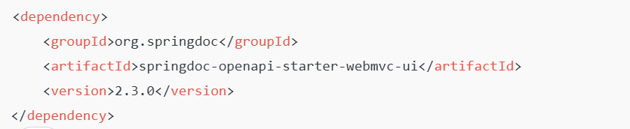
Configurar Swagger en Spring Boot
Dependencia Maven (Springdoc OpenAPI)

Slide 6
Documentando una API Rest con Swagger
Anotaciones
Anotación | Uso
@OpenAPIDefinition | Personaliza info general de la API.
@Operation | Describe un endpoint específico.
@ApiResponse, @ApiResponses | Define posibles respuestas HTTP.
@Parameter | Documenta un parámetro individual.
@Schema | Describe un modelo (DTO).

Slide 7
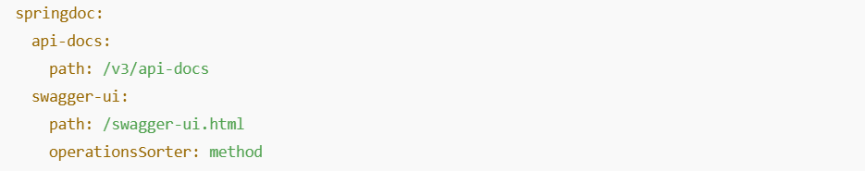
Swagger: Titulo de la documentación
Agrega un archivo application.yml para definir el título de la documentación:
Si usas seguridad con JWT, puedes configurarlo para probar endpoints protegidos desde Swagger.
Puedes exportar la definición OpenAPI (/v3/api-docs) para usarla con Swagger Codegen.

Slide 8
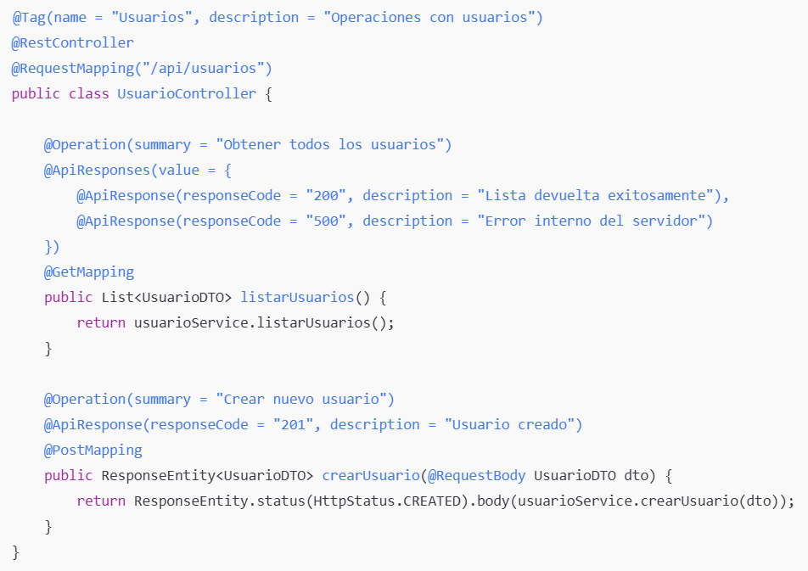
Ejemplo: Swagger

Slide 9
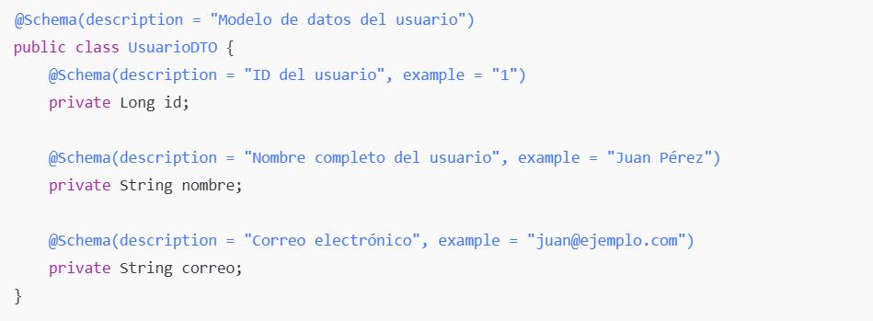
Ejemplo: Swagger
Usando esquema @Schema

Slide 10

Probando la API Rest con Swagger
Acceder a Swagger UI

